Slide 1
Основополагающий вопрос | Проблемный вопрос | Учебный вопрос
Что общего между страной и гимназией? | Какие атрибуты необходимы нашей гимназии, чтобы мы действительно стали «Страной «Гимназия №4». | Что необходимо, чтобы правильно разработать герб для нашей гимназии.
Основополагающий вопрос | Проблемный вопрос | Учебный вопрос
Что общего между страной и гимназией?
Основополагающий вопрос | Проблемный вопрос | Учебный вопрос
Что общего между страной и гимназией? | Какие атрибуты необходимы нашей гимназии, чтобы мы действительно стали «Страной «Гимназия №4».

Slide 2
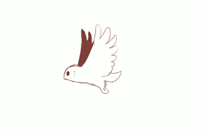
Герб для нашей Гимназии.
Автор-Магдалинова Ева Анатольевна учитель изобразительного и декоративно-прикладного искусства МАОУ « Гимназия №4» имени Героя Советского Союза, Почетного гражданина Новгорода И.А. Каберова» Великого Новгорода»

Slide 3
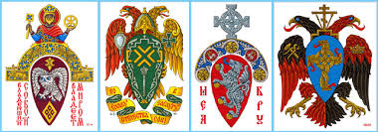
ГЕРБ
ГЕРБ – совокупное изображение условных или естественных фигур, составленных на основе правил геральдики. Исследование гербов, правил их построения и графического искусства называется геральдикой. Но если говорить точнее, то геральдика в главном своём значении – это практика создания и использования различительных знаков. Гербов в первую очередь.

Slide 4
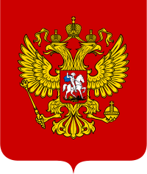
Государственный герб России представляет собой изображение золотого двуглавого орла на красном щите. Орел символ непобедимости и силы. Двуглавый орёл, сохраняя государство, смотрит и на Запад, и на Восток. Над орлом три короны. Корона на голове орла- символ законности, означающий, что страна живет по законной чести. Его короны символы республик, краёв и областей. В лапах у орла скипетр (золотой жезл) и держава (золотой шар) – это древнерусские символы, скипетр и держава означают силу и могущество единого государства. Грудь орла украшена щитом с иконным изображением Георгия Победоносца – защитника Отечества, борющегося со змием. В этом гербе отразилась постоянная борьба и олицетворение побеждающего добра над злом, готовность народа защищать страну от врагов.

Slide 5
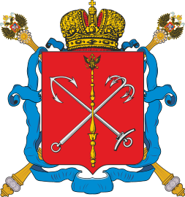
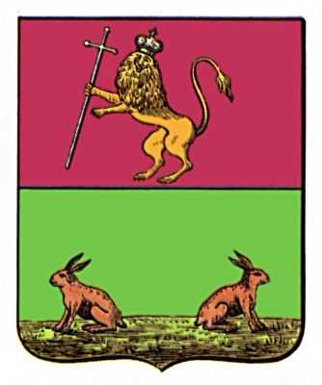
Гербы городов
Герб Санкт-Петербурга
Балашиха
Герб Коврова
Герб Автономной
республики Крым
http://interesnoe.info/mod.php?n=Pages&go=page&pid=26

Slide 6
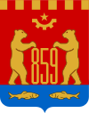
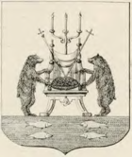
Эволюция Новгородского герба
Действующий был введен в 2010 году
21 декабря 2006 года Новгородская городская Дума приняла вариант герба, на котором рыб не было.
В 1969 году во время Советского
Союза появилась такая версия герба.
Герб Новгорода 1781 г. («Полное собрание законов Российской империи. Книга чертежей и рисунков (Рисунки гербам городов)»)
1672

Slide 7
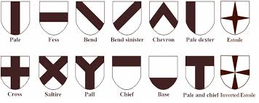
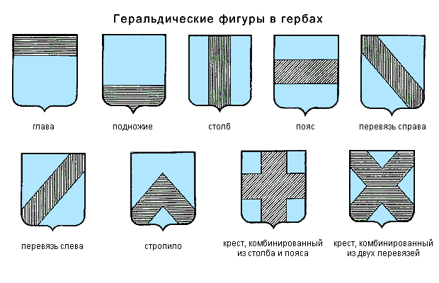
Геральдические фигуры в гербах

Slide 8
Значение цветов: В геральдике используется 7 цветов:
Красный (червлень) – символ храбрости,
мужества, решительности
Синий (лазурь) – символ красоты, величия.
Зелёный (зелень) – символ надежды,
изобилия.
Пурпурный (фиолетовый, лиловый) –
символ
достоинства и могущества.
Чёрный (чернь) – символ печали, смирения,
благоразумия.
Жёлтый (золотой) цвет – символ богатства,
справедливости, великодушия
Серебряный (белый) цвет – символ чистоты,
невинности.
Металлы – золото (желтый) и серебро
(белый).
Эмали – красный, зеленый, голубой,
черный,пурпурный.

Slide 9
Инструктаж о последовательности работы.
Для разработки оригинального герба следует подумать об образах-знаках, отражающих путь развития нашей гимназии, характерные особенности, отличия от других учебных заведений, философские и образовательные идеи, значительные события,
обратить внимание на эмблему гимназии
Следует помнить о композиции- расположение различных объектов в пространстве в сочетаниях, позволяющих достичь гармоничного единства. Одним из главных правил при составлении объемно- пространственных композиций является правильный подбор форм-деталей и их значение.
Используйте в своей работе дидактический материал (формы, фигуры гербов, геральдическая символика, знаки-символы, цвета.)
Всем удачи!

